Slide 1

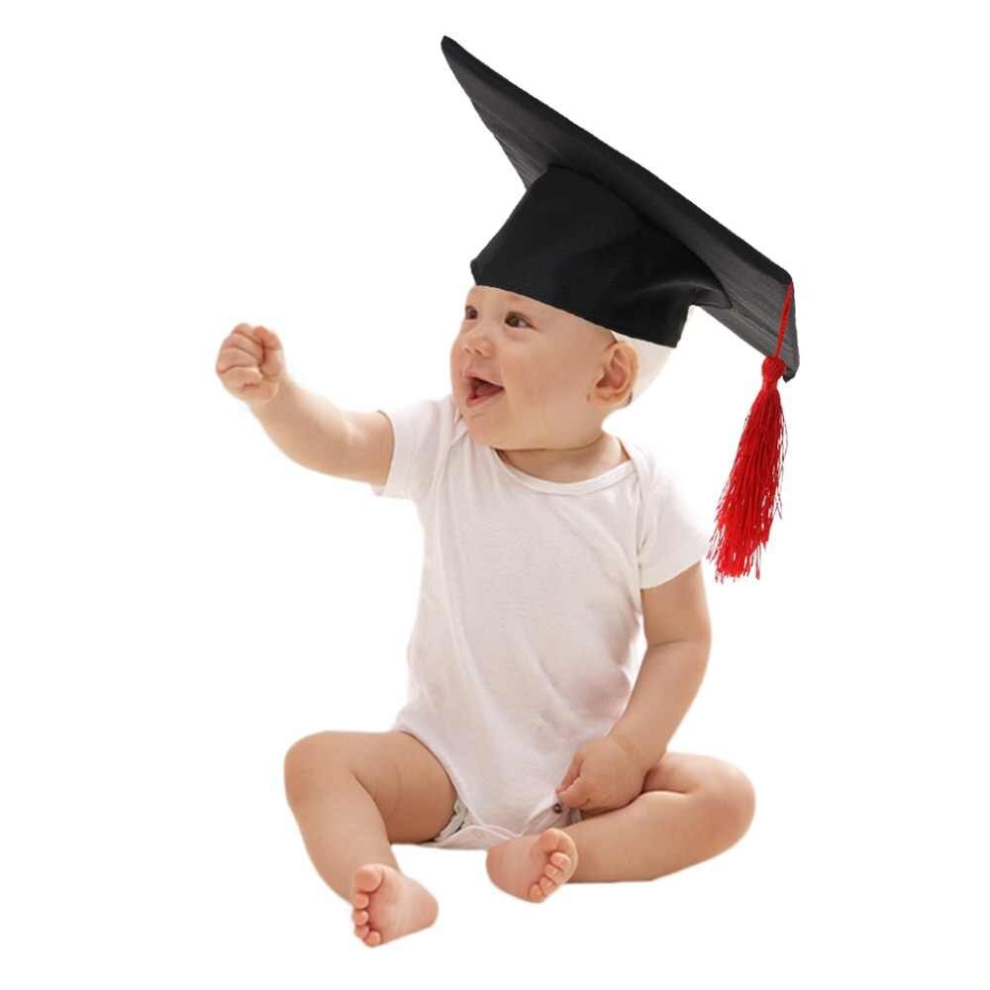
РОДИТЕЛЬСКОЕ СОБРАНИЕ
« Роль семьи в формировании личности ребёнка»
Выполнила: Котова С.Н.
МБДОУ детский сад «Незабудка»
Notes:
Выполнила: Котова С.Н.
МБДОУ детский сад «Незабудка»

Slide 2

Семья - это счастье, любовь и удача,
Семья - это летом поездки на дачу.
Семья - это праздник, семейные даты,
Подарки, покупки, приятные траты.
Рождение детей, первый шаг, первый лепет,
Мечты о хорошем, волнение и трепет.
Семья - это труд, друг о друге забота,
Семья - это много домашней работы.
Семья - это важно!
Семья - это сложно!
Но счастливо жить одному невозможно!
Всегда будьте вместе, любовь берегите,
Обиды и ссоры подальше гоните,
Хочу, чтоб про нас говорили друзья:
Какая хорошая Ваша семья!

Slide 3

Уважаемые родители, сегодня мы поговорим о роли семьи в формировании личности. О семье, особого рода коллективе, играющем в воспитании основную, долговременную и важнейшую роль.
В связи с особой воспитательной ролью семьи возникает вопрос о том, как сделать так, чтобы максимизировать положительные и свести к минимуму отрицательные влияния семьи на воспитание ребенка. Для этого необходимо точно определить внутрисемейные социально-психологические факторы, имеющие воспитательное значение.

Slide 4




С каким лицом вы чаще всего общаетесь со своим ребёнком?

Slide 5
С каким лицом чаще всего общается с вами ваш ребёнок?

Slide 6
Каким, по вашему мнению, должно быть лицо вашего ребёнка во время общения с вами?

Slide 7
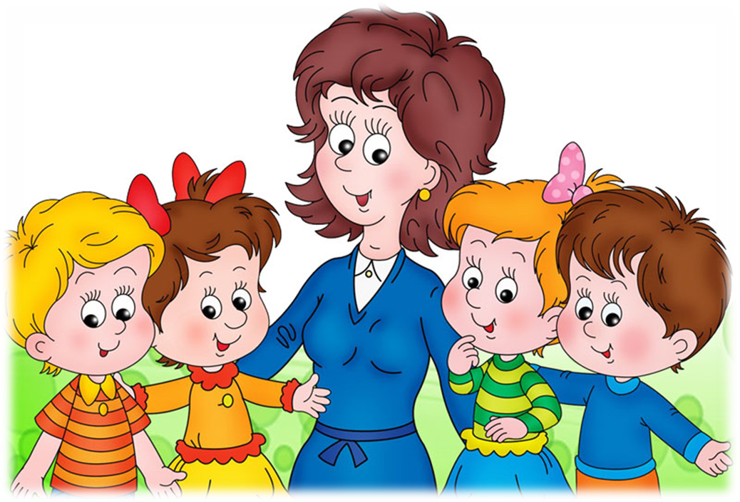
Чтобы вырастить полноценного человека, культурную, высоконравственную, творческую, зрелую личность, необходимо, чтобы воспитатели и родители действовали как союзники, делясь с детьми своей добротой, опытом, знаниями.
Детский сад может помочь родителям в решении многих вопросов воспитания детей, но именно семья является самым мощным фактором семейного воспитания.

Slide 8
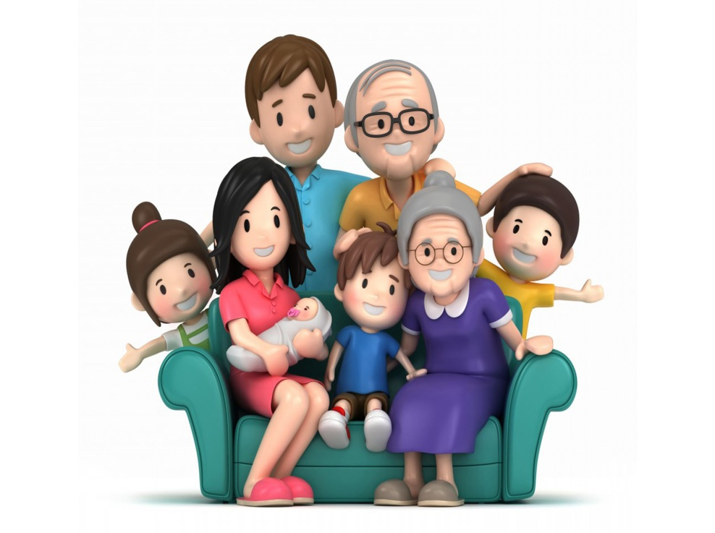
Жизнь и наука доказали, что все беды у детей, а потом и у взрослых объясняются ошибками семейного воспитания, главная из которых – отсутствие нормальной любви и неумение хвалить и поддерживать своих детей.
Самое главное для ребенка – чтобы его любили.
Но любовь должна быть мудрой, должна приносить только благо ребенку

Slide 9

Какой же должна быть подлинная родительская любовь?
Подлинная родительская любовь проявляется в умении видеть неповторимую личность. Знания можно приобрести, и опыт приходит со временем – а душа живёт в человеке с рождения. Готовность познавать внутренний мир своего ребёнка, видеть окружающее его глазами, совместными усилиями создавать ту общность, которую мы зовём семьёй – это и есть истинное воспитание.

Slide 10
ТРИ ШАГА К «ХОРОШЕМУ РОДИТЕЛЬСТВУ»
* Постарайтесь обрести внутренний покой и выработать спокойное отношение, прежде всего, к своим собственным родителям.
*Пересильте в себе чувство превосходства над детьми.
*Старайтесь выработать к ребенку ровное и спокойное отношение.

Slide 11
ПОСТАРАЙТЕСЬ СТАТЬ «ОТВЕТСТВЕННЫМИ РОДИТЕЛЯМИ»
Вместо постоянного контроля за жизнью детей, надо доверять им, давать право выбора. Это залог того, что они вырастут уверенными в себе, с большими личностными ресурсами и умением принимать ответственные решения.
“Ответственные родители” не боятся обнаружить перед детьми свое несовершенство. Дети склонны рассматривать свои ошибки как брошенный им вызов и пытаются сделать то же самое снова и снова, пока, наконец, не добьются успеха. Но в основном:

Slide 12
«Мне действительно очень нравится, как ты это сделал»
«Это свидетельствует, как много труда ты вложила»
«Я понимаю твое огорчение, потому что знаю, как ты старался»
«Я так горжусь тобой!»
«Ты и вправду оказываешь мне огромную помощь»
«Я действительно уважаю твое мнение» и т.д.

Slide 13

Если вы будете постоянно придерживаться вышеперечисленных правил, то очень скоро обязательно ощутите позитивные результаты. У вас появятся веские основания почувствовать себя хорошим родителем. А ребенок всегда будет уверен: мама и папа знают, как сделать лучше!

Slide 14

У нас у всех есть возможность выбора. Но именно от вас в большей степени зависит, каким вырастет ваш ребёнок, каким он войдёт во взрослую жизнь.
Помните, что самое большое влияние на формирование личности ребёнка оказывают поступки и поведение родителёй, а не слова и нравоучения.

Slide 15

ЛЮБИТЕ ВАШИХ ДЕТЕЙ!
Notes:
ЛЮБИТЕ ВАШИХ ДЕТЕЙ!

